Slide 1
স্বাগতম

Slide 2
শিক্ষক পরিচিত
মোঃ রফিকুল আলম সরকার
প্রভাষক, রসায়ন বিভাগ
নাগেশ্বরী মহিলা কলেজ,
জেলাঃ কুড়িগ্রাম।
ID: rafiqulalam.nmc

Slide 3
পাঠ পরিচিত
শ্রেণিঃ একাদশ
বিষয়: রসায়ন ১ম পত্র
অধ্যায়: ৩য়(মৌলের পর্যায়বৃত্ত ধর্ম ও রাসায়নিক বন্ধন)
পাঠ শিরোনামঃ রাসায়নিক বন্ধন
আজকের পাঠঃ সন্নিবেশ বন্ধন

Slide 4
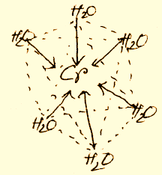
পূর্বজ্ঞ্যান যাচাই
নিচের চিত্রটি লক্ষ্য করঃ
যৌগটিতে কোন ধরণের বন্ধন আছে?
সন্নিবেশ বন্ধন।

Slide 5
শিখন ফল
এই পাঠ শেষে শিক্ষার্থীরা ...
১। সন্নিবেশ বন্ধন কী তা জানতে পারবে।
২। সন্নিবেশ বন্ধন গঠনের শর্ত বলতে পারবে।
৩। সন্নিবেশ বন্ধন গঠন প্রক্রিয়া ব্যাখ্যা করতে পারবে।

Slide 6
সন্নিবেশ বন্ধন
সমযোজী বন্ধন গঠনের সময় প্রয়োজনীয় ইলেক্টন দুটি সংশ্লিষ্ট উভয় পরমাণু হতে না এসে শুধু একটি পরমাণু হতে আসে তখন এ বন্ধনটিকে সন্নিবেশ বন্ধন বলে।

Slide 7
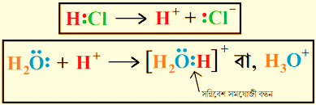
সন্নিবেশ বন্ধনের উদাহরণ
নিচের চিত্রটি লক্ষ্য করঃ

Slide 8
সন্নিবেশ বন্ধন গঠনের শর্ত
বন্ধন গঠনে অংশগ্রহণকারী পরমাণুদ্বয়ের যেকোনো একটির যোজ্যতা স্তরে মুক্তজোড় ইলেক্টন থাকতে হবে। অপর পরমাণুর যোজ্যতা স্তরে ঐ জোড় ইলেক্টন গ্রহন করার মতো ফাকা অরবিটাল থাকতে হবে।

Slide 9
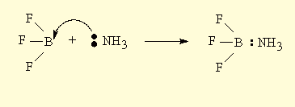
সন্নিবেশ বন্ধন গঠনের কৌশল

Slide 10
একক কাজ
কোন ধরণের অরবিটাল সন্নিবেশ বন্ধন গঠন করে?

Slide 11
জোড়ায় কাজ
সন্নিবেশ বন্ধন গঠনকালে অরবিটালগুলো কিভাবে অধিক্রমন করে?

Slide 12
দলীয় কাজ
অ্যামোনিয়াম আয়নের বন্ধন গঠন প্রক্রিয়া দেখাও।

Slide 13
মুল্যায়ন
১। সন্নিবেশ বন্ধন কাকে বলে?
২। সংকর অরবিটাল কি সন্নিবেশ বন্ধন গঠন করে?
৩। হাইড্রোনিয়াম আয়নে সন্নিবেশ বন্ধন আছে কী?

Slide 14
বাড়ীর কাজ
অ্যামোনিয়া বোরোট্রাইফ্লোরাইড অণুর গঠন প্রক্রিয়া লিখে নিয়ে আসবে।

Slide 15
ধন্যবাদ সবাইকে

